Slide 1
AGGIORNAMENTO NAZIONALE GIUDICI DI GARA
Team - 07/06/2022

Slide 2
Regole per il meeting
Spegnere il microfono
Se problemi di connessione spegnere la webcam
Alzare la mano per parlare

Slide 3
AGENDA
Stagione 2021-2022
Regolamento Coppa Italia – CI Master – CI e Criterium

Slide 4
Stagione 2021-2022
Nuovi giudici
Gare di prima fascia
FISI Online
Referti - documentazione
Preparazione gara

Slide 5
Stagione 2021-2022
Media: 74 punti (max 94)
Giudici a ruolo: 163
Nuovi Giudici: 31
Eta media 32 anni

Slide 6
FEEDBACK SULLA STAGIONE
2021-2022

Slide 7
REGOLAMENTE TECNICO FEDERALE
https://fisi.org/federazione/sportello-fisi/

Slide 8
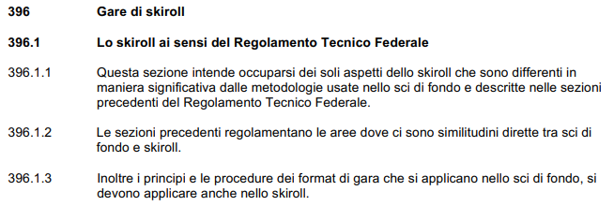
REGOLAMENTE TECNICO FEDERALE

Slide 9
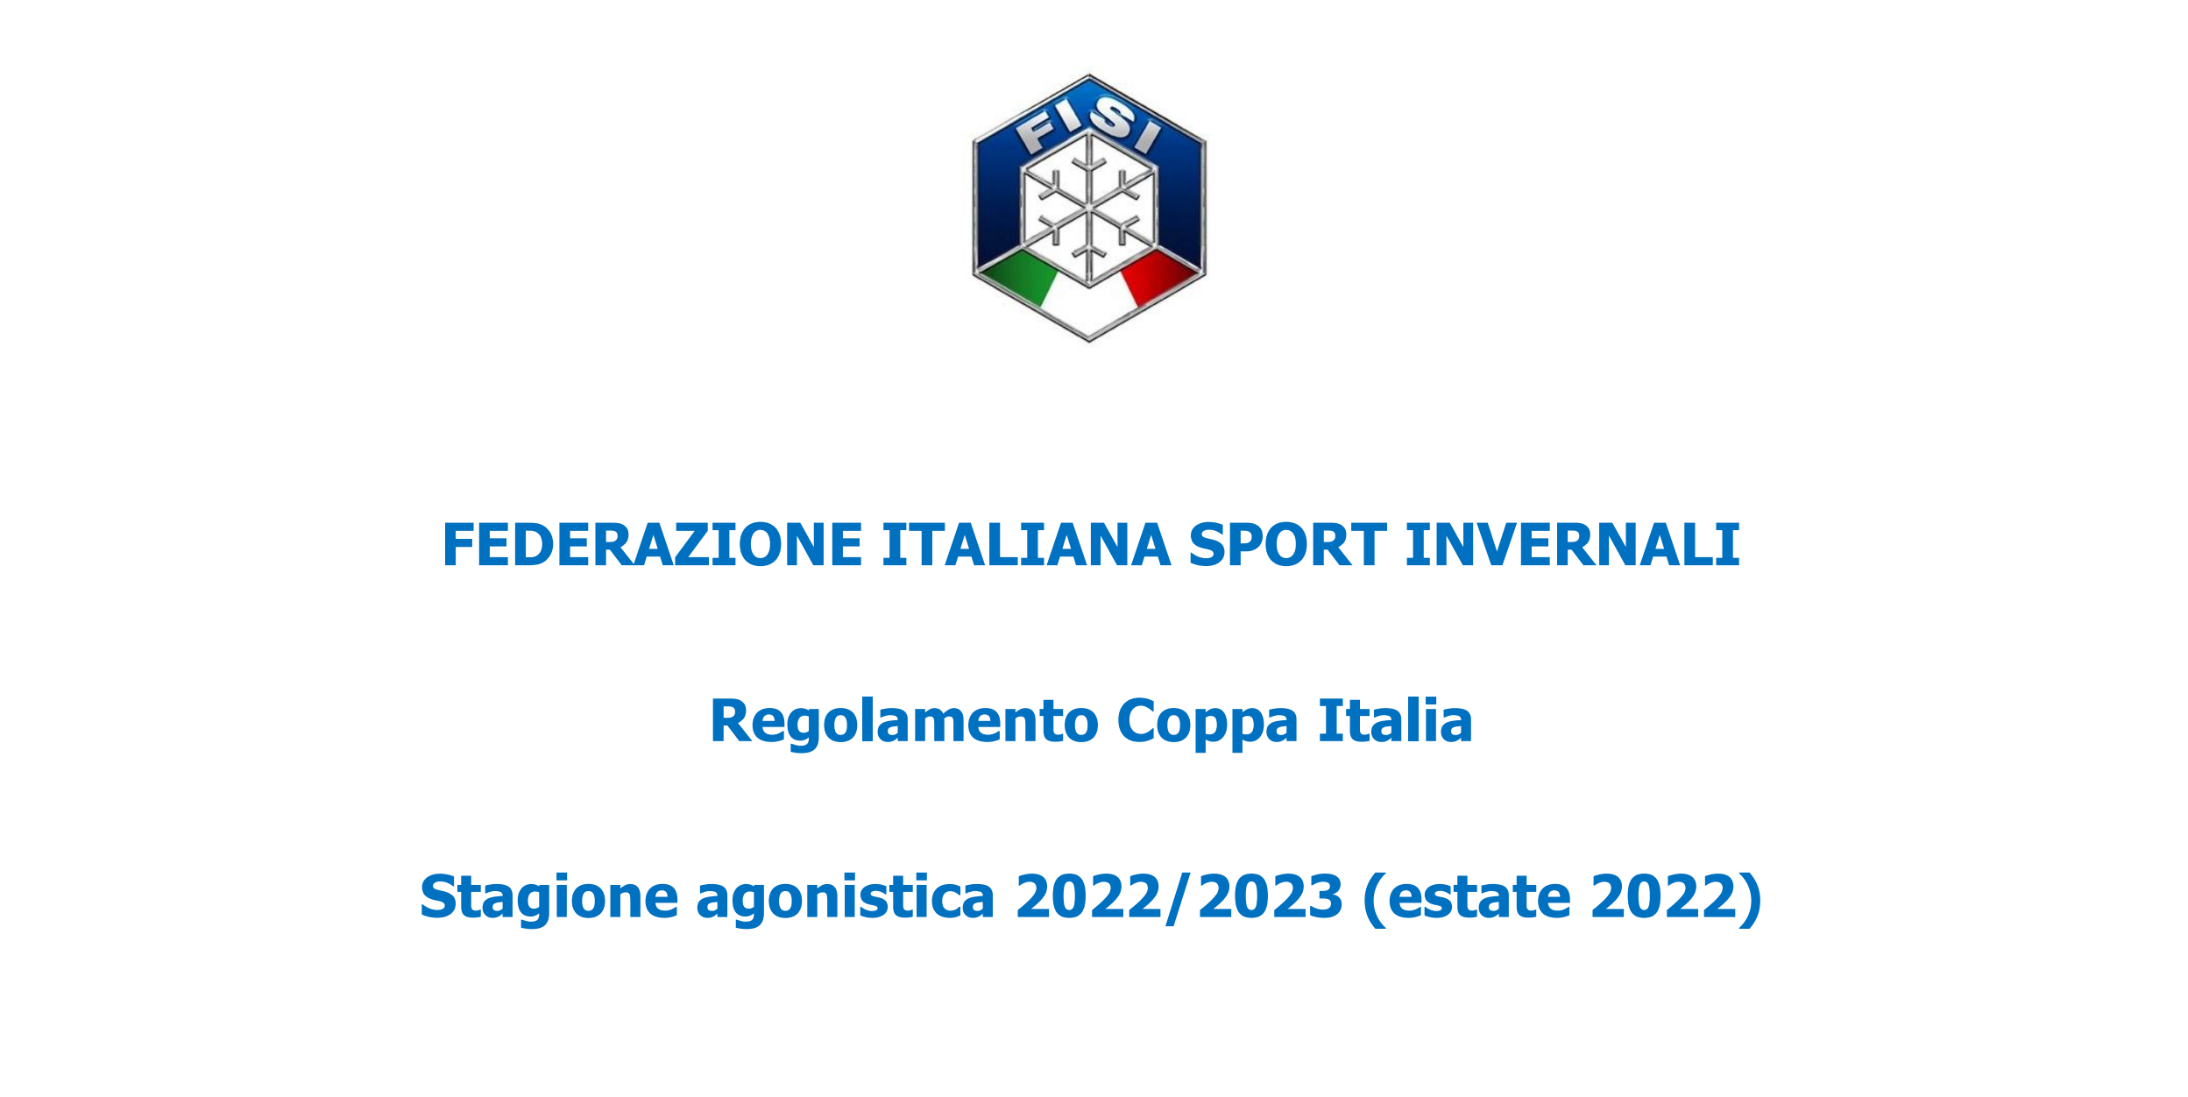
https://fisi.org/federazione/sportello-fisi/
Il presente regolamento integra le disposizioni dettate dal Regolamento Tecnico Federale e dell’Agenda degli Sport Invernali per quanto concerne le procedure comuni alle discipline federali e le specifiche condivise con lo sci di fondo.
La stagione agonistica FISI è definita dal 1° giugno al 31 maggio e l’iscrizione alle competizioni è sempre subordinata al tesseramento per la stagione in corso.

Slide 10
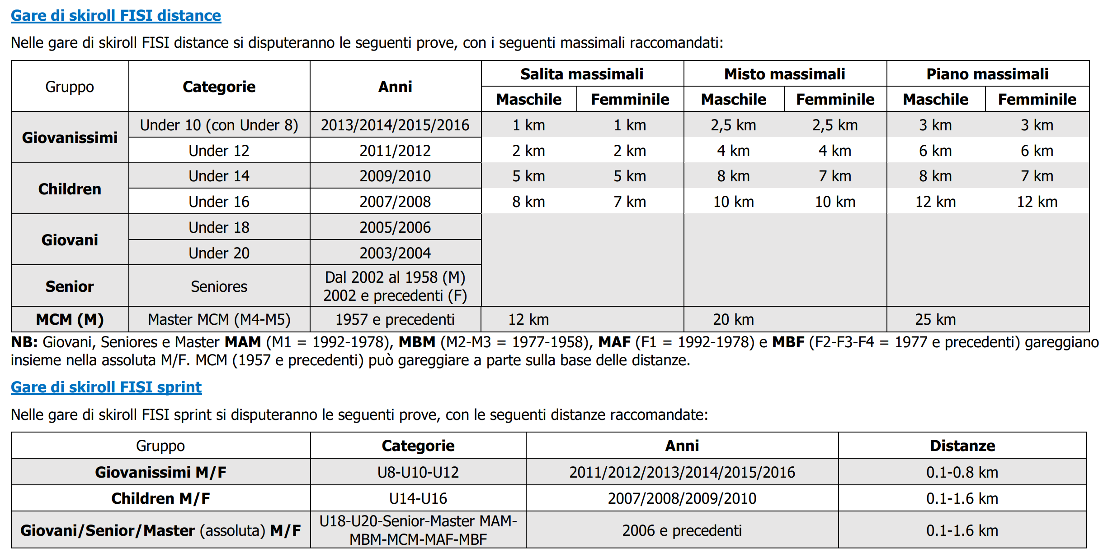
REGOLAMENTE CpI e CI
Distanze, categorie e gruppi
La partecipazione è consentita soltanto nella propria categoria o gruppo

Slide 11
REGOLAMENTE CpI e CI
Distanze, categorie e gruppi
Iscrizioni
Non oltre le ore 14 del giorno antecedente alla competizione sempre utilizzando FISI ONLINE anche quando la gara è al pomeriggio
Partecipazione straniera
Possono partecipare atleti tesserati per federazioni straniere se la competizione è “open”
1.13.1 - GARE OPEN: Competizioni a cui possono prendere parte atleti tesserati a Federazioni straniere invitate dalla società organizzatrice.
Gli atleti per partecipare dovranno:
O essere Iscritti dalla federazione straniera che certifichi la regolare affiliazione a società straniere e idoneità medica
O Avere codice FIS attivo

Slide 12
REGOLAMENTE CpI e CI
Premiazioni
Gara Distance
Gara Sprint
Vengono premiate le categorie:
U10 (tutti)
U12 (tutti)
U14
U16
U18
U20
Assoluta maschili e femminili
Categorie master
M2 (1977 - 1968)
M3 (1967 - 1958)
M4 (1957 – 1953)
M5 (1952 e precedenti)
F2 (1977 - 1968)
F3-F4 (1967 e precedenti).
Vengono premiati i gruppi
Giovanissimi (tutti)
Children
Giovani
Assoluta maschili e femminili
Master MBM-MCM (insieme)
PREMIAZIONE ASD
A DISCREZIONE DEL CO

Slide 13
REGOLAMENTE CpI e CI
Riunione dei capi squadra
E’ NECESSARIO ORGANIZZARE SEMPRE UNA RIUNIONE DEI CAPISQUADRA PER EVENTO E PREPARARE UNA PRESENTAZIONE ESAUSTIVA EVIDENZIANDO LE EVENTUALI CRITICITA’.
FOCALIZZARE L’ATTENZIONE:
PERCORSO DI GARA (INSERIRE FOTO DELL’AREA DI PARTENZA E DELL’AREA DI ARRIVA)
AREE DEDICATE AI TEAM PER POSTEGGIO E LOGISTICA
ORARIO CHIUSURA STRADE
MEZZO ‘’SCOPA’’ PER INDUMENTI E PER APERTURA STRADA
CONDIVIDERE LA PRESENTAZIONE SUL GRUPPO WHATAPP ‘’FISI’’ i DDG sono presenti nel gruppo
Qualora le competizioni avessero luogo nel pomeriggio la riunione dei capisquadra potrà essere effettuata il mattino stesso.

Slide 14
REGOLAMENTE CpI e CI
Relazione percorso
Per ciascuna delle gare in calendario il comitato organizzatore dovrà compilare e inviare a piste@fisi.org entro il 1° giugno la “relazione percorso”.
Tale relazione ha lo scopo di evidenziare le caratteristiche del percorso di gara, anche ai fine della sicurezza, e dovrà essere verificato, sottoscritto e allegato al referto dal TD designato.
LA SCORSA STAGIONE SOLO PER
IL 50% DELLE GARE E’ STATA INVIATA
LA RELAZIONE DI PERCORSO

Slide 15
REGOLAMENTE CpI e CI
CHIUSURA STRADE
I PERCORSI DI GARA DEVONO ESSERE CHIUSI AL TRAFFICO VEICOLARE ORDINARIO.
E’ POSSIBILE STAZIONARE LUNGO IL PERCORSO CON BICICLETTE CHE DOVRANNO RIMANERE PARCHEGGIATE A BORDO STRADA.
GLI ALLENATORI E NON POSSONO CORRERE MAX 30 m AL FIANCO DELL’ATLETA (rtf 344.2)
RESPONSABILE DEL RISPETTO DELLE PRESCRIZIONI RELATIVE ALLA CHIUSURA DELLE STRADA E’ IL CO NELLA PERSONA DEL PRESIDENTE O DI UN SUO DELEGATO

Slide 16
REGOLAMENTE TECNICO FEDERALE
Area di partenza - Arrivo
Stadio
Lo stadio, considerato come zona di partenza e arrivo deve avere una larghezza e lunghezza tale da consentire gare con le partenze a massa.
La zona di partenza dovrebbe essere larga almeno 12m, in modo da poter creare almeno quattro corridoi per le gare sprint o con partenza di massa ed una lunghezza di almeno 70m-100m per consentire il regolare defilarsi degli atleti.
La zona di arrivo deve prevedere un rettilineo lungo almeno 50m-60m ed una larghezza tale da consentire tre corsie in arrivo La zona posta dopo la linea di arrivo deve consentire la fase di rallentamento ed arresto degli atleti in totale sicurezza evitando di creare ingorghi e cadute. Lunghezza minima di 50m-70m e possibilmente in leggera salita.
396.8.1.3 È necessario un collegamento radio o telefonico tra la partenza e l’arrivo.
IN ZONA PARTENZA E’ NECESSARIO DISPORRE DI UNA STRUTTURA (O DI UN GAZEBO ADEGUATAMENTE ALLESTITO E ANCORATO) ATTO A RIPARARE I CONCORRENTI IN CASO DI MALTEMPO

Slide 17
REGOLAMENTE CpI e CI
Varie
Punti FISI
I punti FISI sprint sono assegnati solo nelle gare di distanza superiore agli 800 metri.
Nelle prove di Coppa Italia Under 14 e Under 16 (RI_CHI/RI_U14/RI_U16) è applicata una penalizzazione fissa di 270.
Temperatura massima consentita
Non possono essere disputate gare con temperatura dell’aria superiore ai 38°C. La temperatura dev’essere misurata nel punto più caldo del tracciato.
Gare sprint
Nelle qualificazioni delle gare sprint è possibile sostituire il cancelletto di partenza con delle fotocellule avendo l’accortezza di predisporre una fascia di partenza antecedente che impedisca al concorrente una rincorsa.

Slide 18
REGOLAMENTE CpI e CI
Direttore di gara
RTF 302.3.1 Il Direttore di Gara è responsabile per tutti gli aspetti riguardanti la competizione e supervisiona il lavoro di tutti gli altri funzionari di gara.
Deve informare costantemente il Delegato Tecnico in merito ai lavori di preparazione e ai cambiamenti che potrebbero essere apportati.
Deve fornire ai membri di Giuria le mappe e i profili dei percorsi, la mappa dello stadio, il programma cronologico, eccetera a tempo debito, prima del loro arrivo sul sito di gara.
Ufficio gare e segreteria
Necessità dei club
Preparazione del tracciato
Cronometraggio ed elaborazione dati
Controllo e gestione della gara
Servizio medico e di soccorso

Slide 19
SORPASSO
La responsabilità di un sorpasso corretto privo di ostruzioni spetta allo sciatore che sorpassa.
Lo sciatore che sorpassa deve avere i suoi sci davanti a quelli del sorpassato, prima di sciare lungo la sua linea ideale.
I concorrenti davanti hanno il diritto di scegliere la traiettoria migliore.
Nota esplicativa: la norma considera che il concorrente davanti generalmente non vede il concorrente che sopraggiunge e che il concorrente dietro generalmente direziona la sua azione in funzione della posizione del concorrente davanti. Comunque questo diritto non è illimitato, vedi la norma successiva.
I concorrenti davanti non devono ostruire i concorrenti che sopraggiungono.
Nota esplicativa: la norma limita la libertà del concorrente davanti, affermando che questo privilegio non può essere abusato a discapito degli altri concorrenti, per esempio con repentini cambi di direzione o muovendosi continuamente rispetto la linea scelta.
I concorrenti che voglio sorpassare devono farlo senza ostruire il concorrente sorpassato.
Nota esplicativa: la norma chiarisce lo spirito e l’intento della precedente, affermando che il concorrente che ha
l’intenzione di sorpassare non dovrebbe iniziare l’azione se realizza, o dovrebbe realizzare, che non sussiste spazio
sufficiente per completare il sorpasso senza ostruire il concorrente che si sta sorpassando.
Quando i concorrenti sono affiancati hanno il dovere reciproco di non ostruire I movimenti dell’altro.
Nota esplicativa: la norma chiarisce il concetto che quando i concorrenti sciano affiancati non c’è nessun diritto per
chiunque sia in testa, come definito nella norma precedente. Essa è connessa alla norma 343.10.2.3 per esempio in
questo senso a un concorrente in fase di sorpasso non deve essere consentito di forzare la sua traiettoria in una
situazione di doveri reciproci.

Slide 20
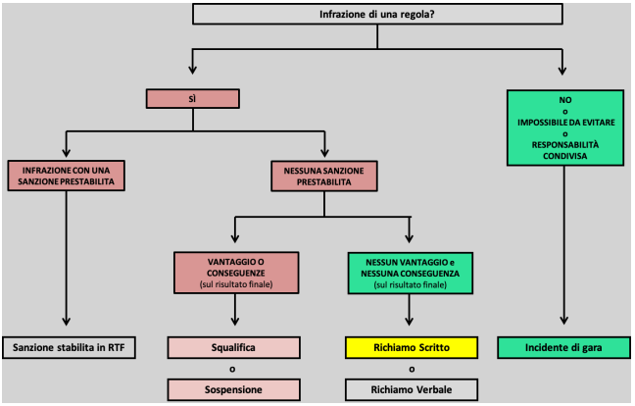
NUOVO DIAGRAMMA DECISIONALE

Slide 21
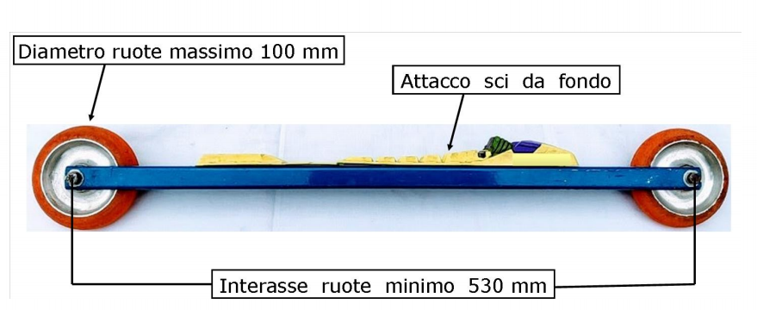
REGOLAMENTE TECNICO FEDERALE
Attrezzatura – lo skiroll
Nelle gare in tecnica classica ciascun skiroll deve avere il meccanismo di anti-ritorno

Slide 22
REGOLAMENTE TECNICO FEDERALE
Attrezzatura – i bastoncini
396.2.6 Si devono utilizzare bastoncini da sci di fondo comprensivi di paperette da sci di fondo.
PAPERETTE:
Costituite di materiale plastico rigido
Diametro paperetta: 30 mm MIN
Altezza massima da terra della paperetta: 45 mm MAX

Slide 23
REGOLAMENTE TECNICO FEDERALE
Attrezzatura – Casco&Occhiali
Durante l'allenamento ufficiale e in gara devono essere indossati il casco (es. DIN EN 1078) e delle protezioni per gli occhi, ovvero occhiali o maschere.
In casi di scarsa visibilità la giuria può rendere facoltativo l’utilizzo degli occhiali (non vale per la partenza in linea)
DIN EN 1078
‘’i caschi devono essere sottoposti a numerosi test e ottenere la marcatura CE come previsto dalla norma EN 1078.
Il casco deve quindi superare alcune prove importanti, tra cui:
L’assorbimento urti: una velocità di 5,42m/s e 4,57 m/s per capire se in caso di caduta il casco sia in grado di assorbire l’energia e non trasmessa alla testa.
Il sistema di ritenuta: ovvero il cinturino come prova di scalzamento e resistenza per assicurarsi che il caso si mantenga in posizione adeguata durante un incidente.’’

Slide 24
REGOLAMENTE TECNICO FEDERALE
Attrezzatura – Sanzioni
Il non rispetto delle norme connesse all’attrezzatura deve essere sanzionato in accordo ai seguenti articoli:
‘’351 Non ammessi alla partenza
Non è ammesso alla partenza di qualsiasi competizione internazionale di sci FIS/FISI, un concorrente che:
…
351.2 viola le norme FIS/FISI riguardo l’attrezzatura (art. 222) e marchi commerciali (art. 207)
…
351.4 Se un concorrente ha preso il via in una competizione e solo successivamente la Giuria rileva che il concorrente aveva infranto queste norme, la Giuria deve sanzionare il concorrente. ‘’
Attrezzatura – Danneggiamento - Sostituzione
I concorrenti possono cambiare o riparare la loro attrezzatura senza aiuto esterno eccetto ricevere attrezzatura di ricambio o gli strumenti.

Slide 25
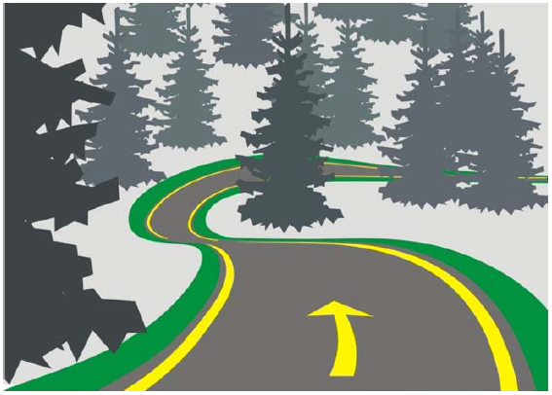
SICUREZZA

Slide 26
SICUREZZA

Slide 27
SICUREZZA

Slide 28
GRAZIE PER L’ATTENZIONE
DOMANDE

